Slide 1
Тема: Разработка и тестирование приложения для распознавания голоса в промышленности с помощью машинного обучения
Цель: Разработать приложение для распознавания голоса в промышленности с помощью машинного обучения.

Slide 2
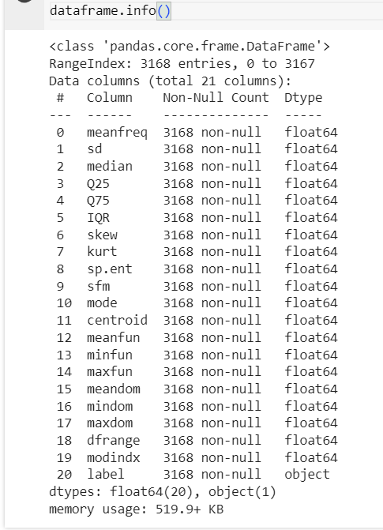
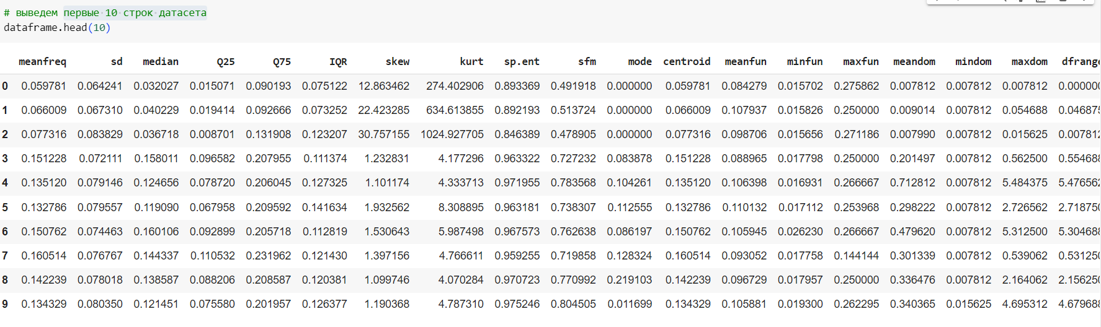
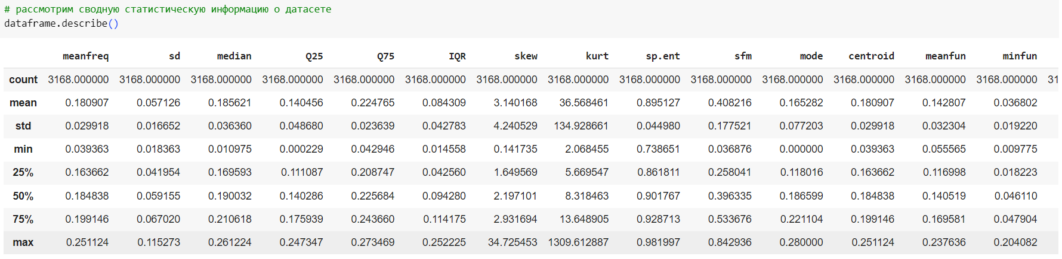
информация о датасете
dataframe.info()
dataframe.info()

Slide 3
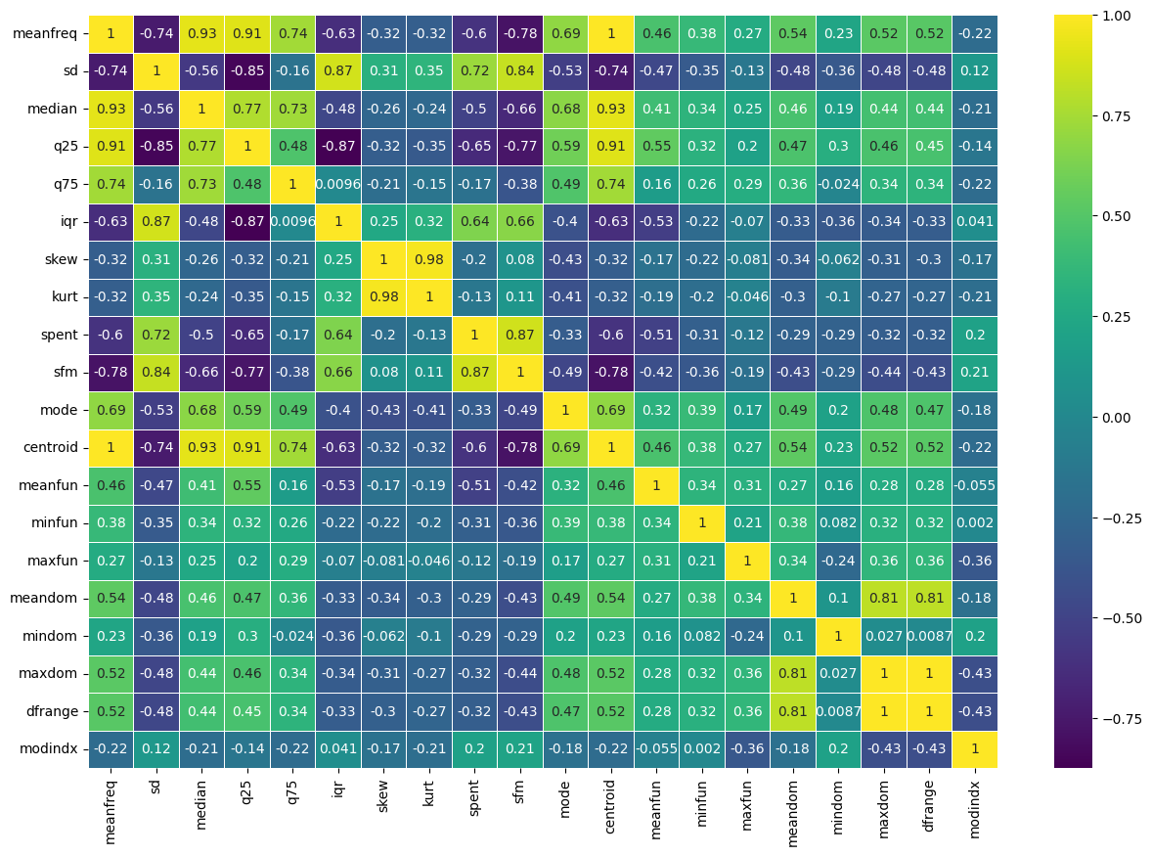
heatmap (тепловая карта)

Slide 4
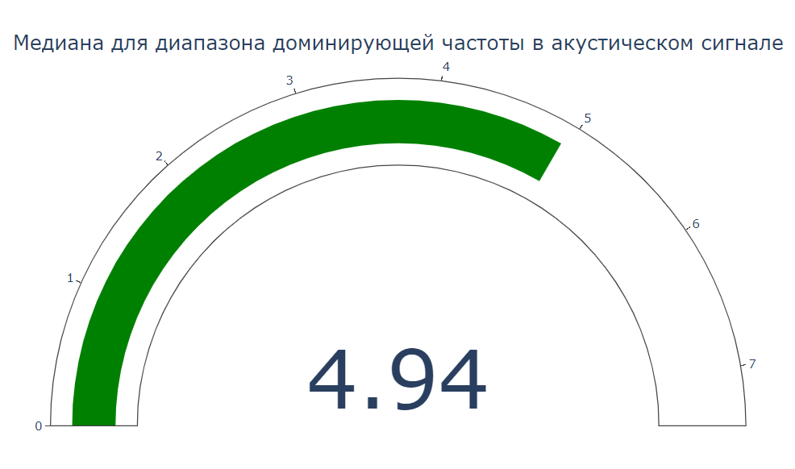

Slide 5
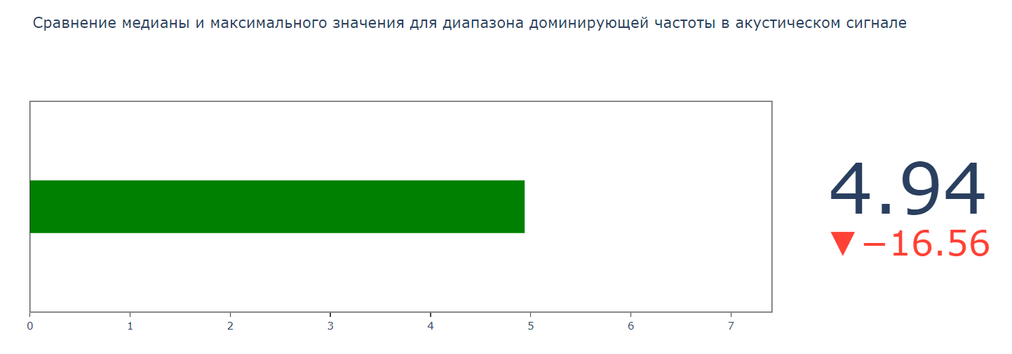

Slide 6
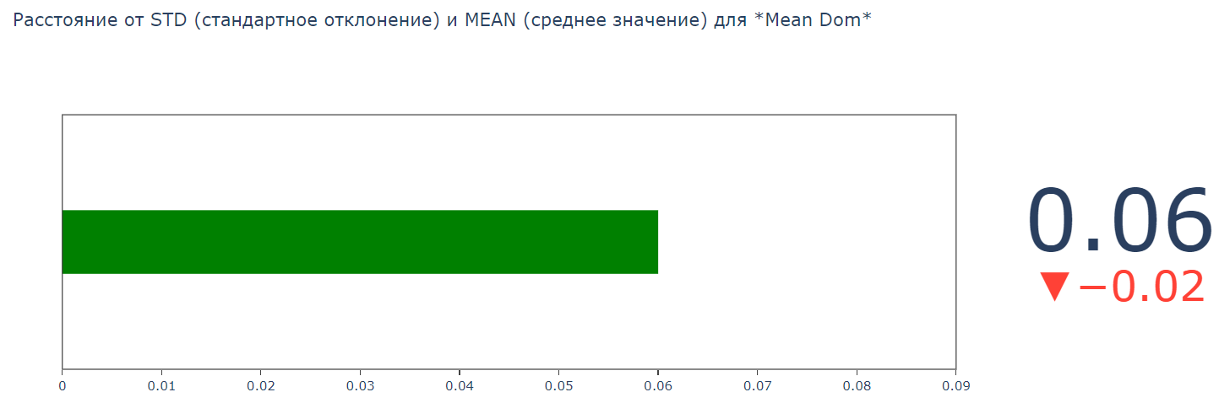

Slide 7
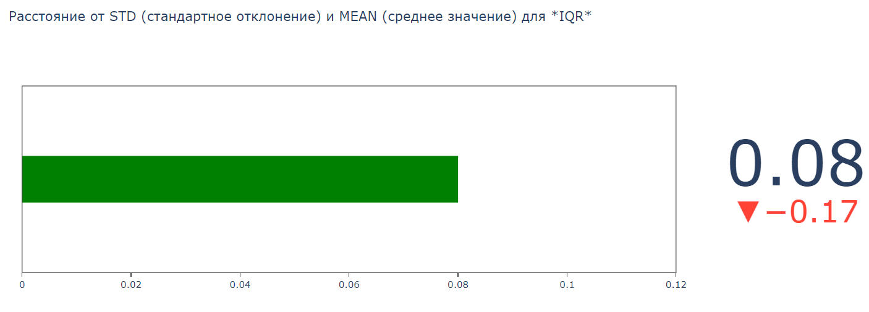

Slide 8
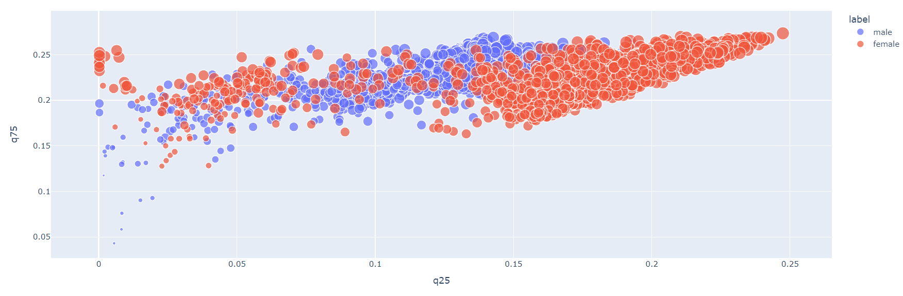
распределение данных и их связь между "q25" и "q75", а также их связь с категорией "label (male, female)"

Slide 9
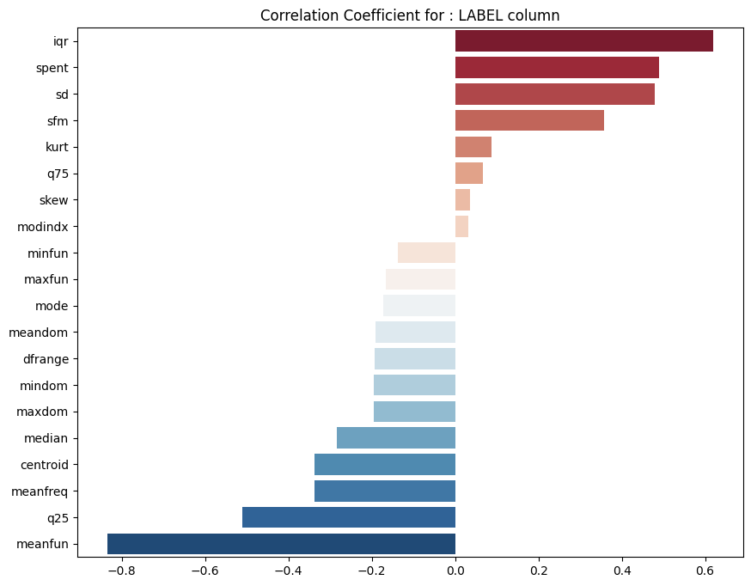
корреляция с колонкой 'label'

Slide 10
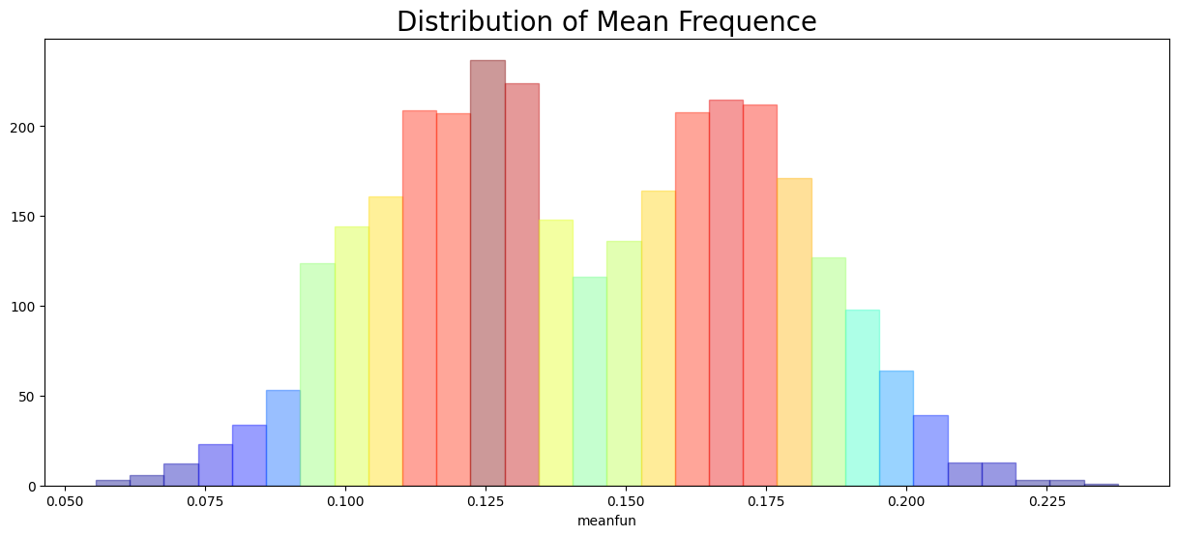
распределение средней частоты для 'meanfun'

Slide 11
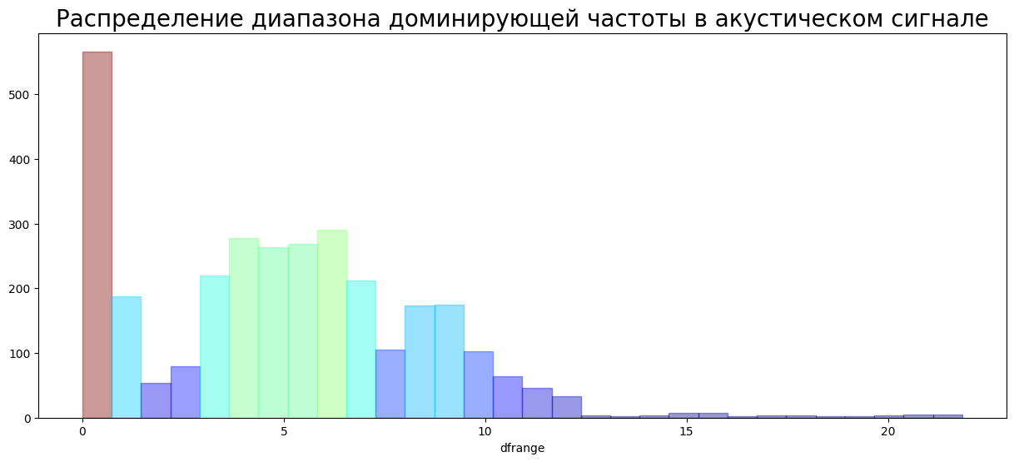
распределение диапазона доминирующей частоты в акустическом сигнале из 'dfrange'

Slide 12
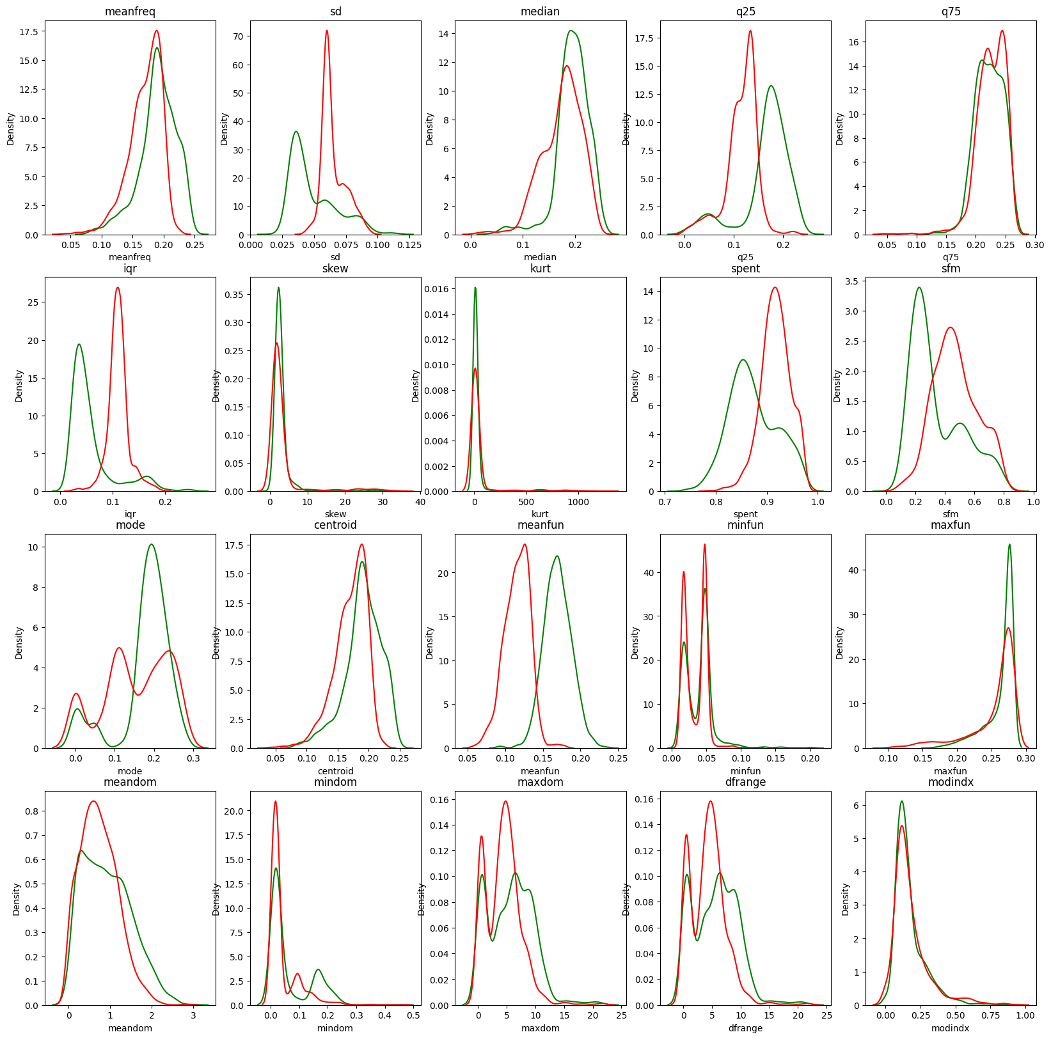
KDE разделенные по классам (female, male)

Slide 13
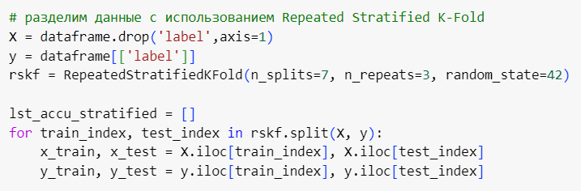
разделение данных датасета с использование Repeated Stratified K-Fold

Slide 14
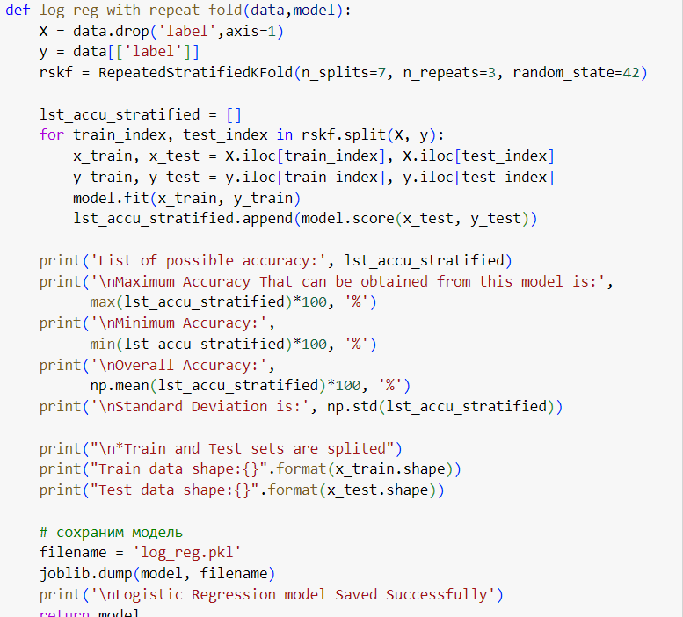
модель логистической регрессии

Slide 15
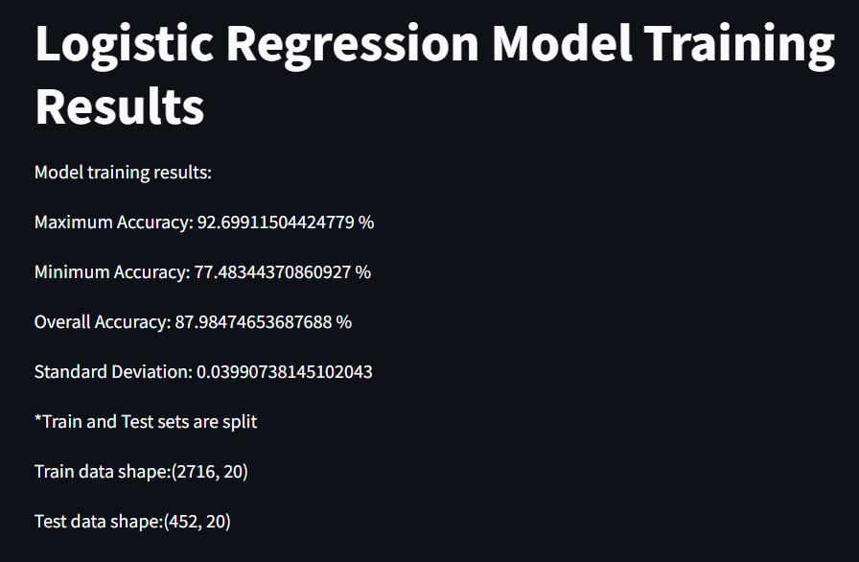

Slide 16
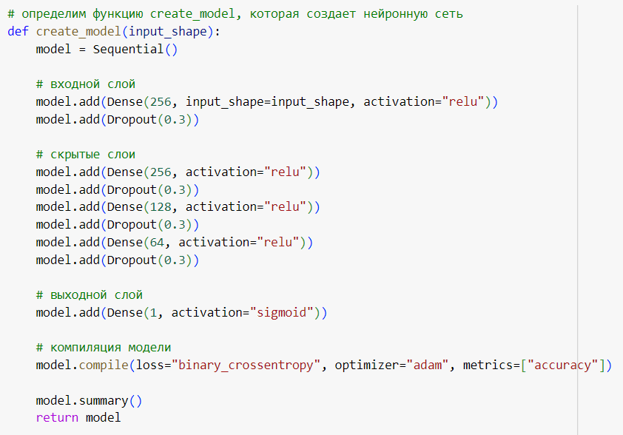
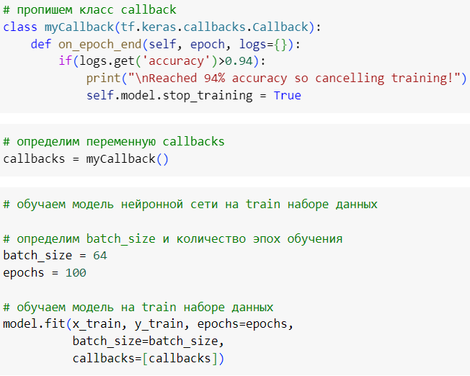
нейронная модель

Slide 17
оценка производительности нейронной модели на test наборе данных
Evaluating the model using 452 samples...
Loss: 0.1620
Accuracy: 93.58%

Slide 18
результат бинарных предсказаний
нейронной модели
Overall Accuracy Score is : 0.9358407079646017

Slide 19
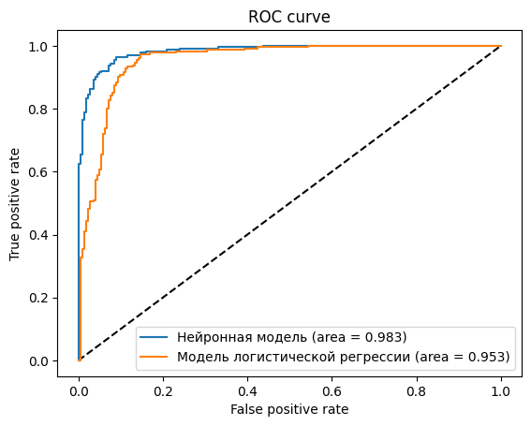
сравнение показателей двух моделей

Slide 20
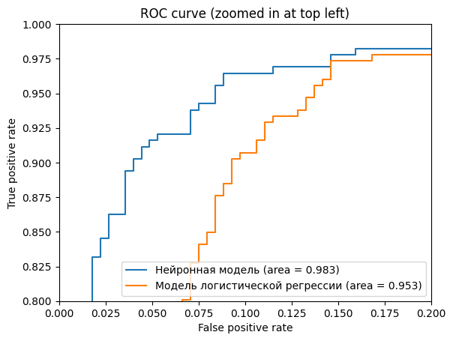
сравнение показателей двух моделей

Slide 21
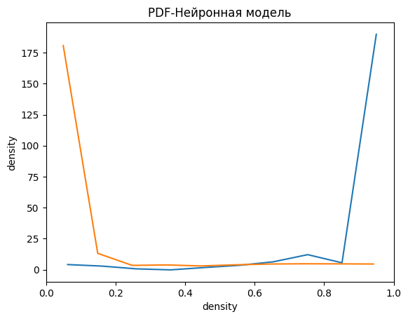
график плотности вероятности для нейронной модели

Slide 22
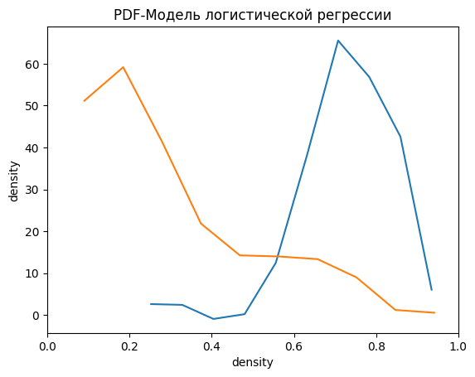
график плотности вероятности для модели логистической регрессии

Slide 23
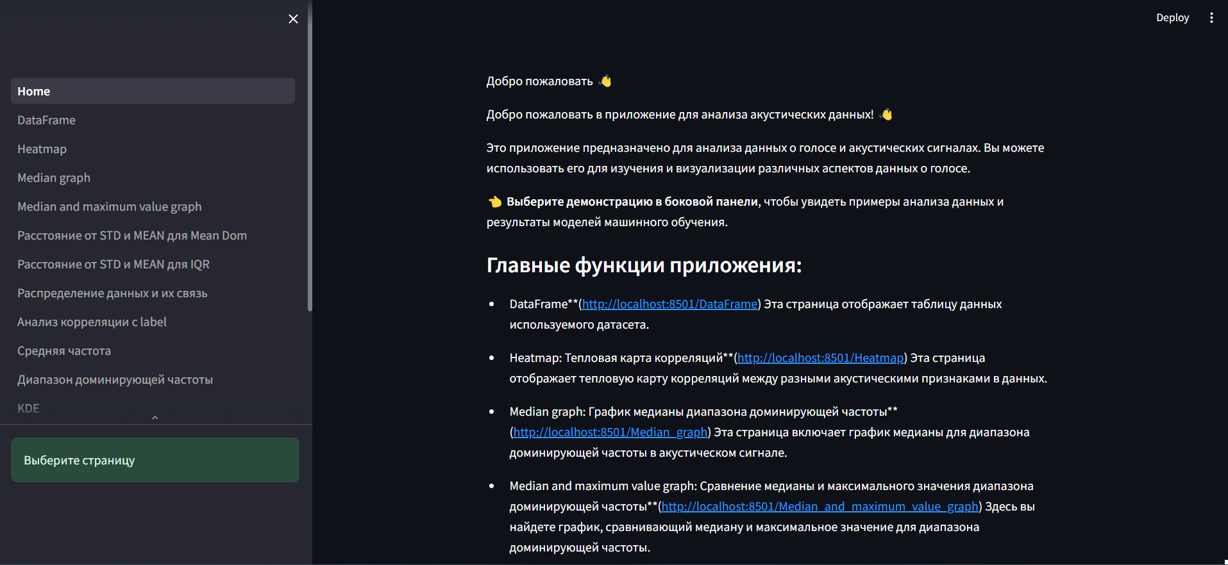
веб-приложение (с использованием библиотеки Streamlit)

Slide 24
веб-приложение (с использованием библиотеки Streamlit)
Полученные результаты моделей подтверждают, что они эффективны в задачах распознавания голоса. Этот аспект является важным для промышленных приложений, в которых точность распознавания играет ключевую роль.
В процессе реализации проекта было созданное приложение (с использованием библиотеки Streamlit), которое предоставляет широкий спектр инструментов для анализа данных, включая визуализацию, статистический анализ и моделирование.

